Slide 1
Windows instellingen
Windows 10

Slide 2
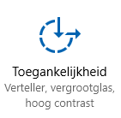
Toegankelijkheid
Verteller
Vergrootglas
Hoog contrast
Ondertiteling
Toetsenbord
Muis
Meer opties

Slide 3
Verteller
Stem kiezen
Geluiden kiezen
Cursor en toetsen
Braille (bèta)

Slide 4
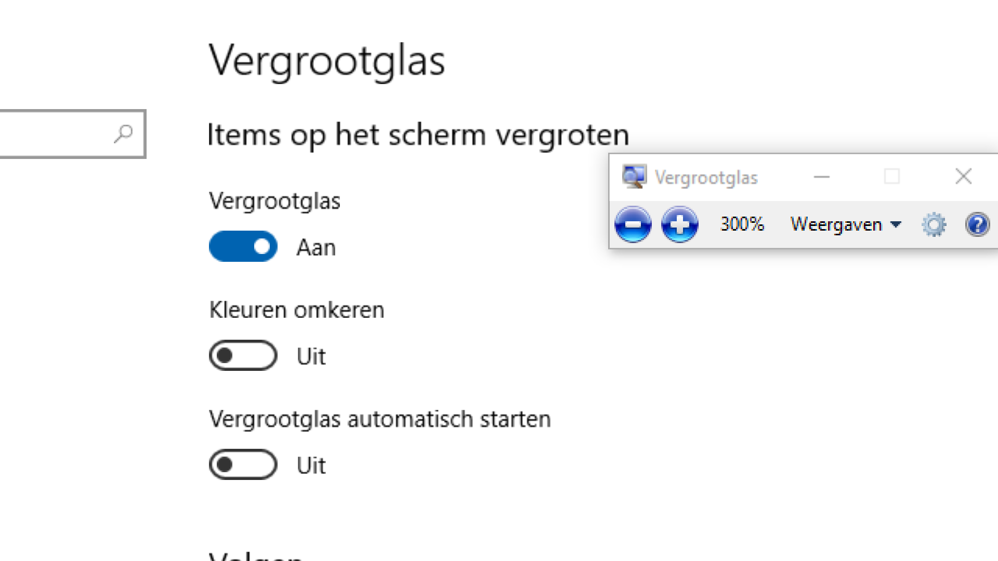
Vergrootglas
Items op het scherm vergroten
Cursor volgen

Slide 5
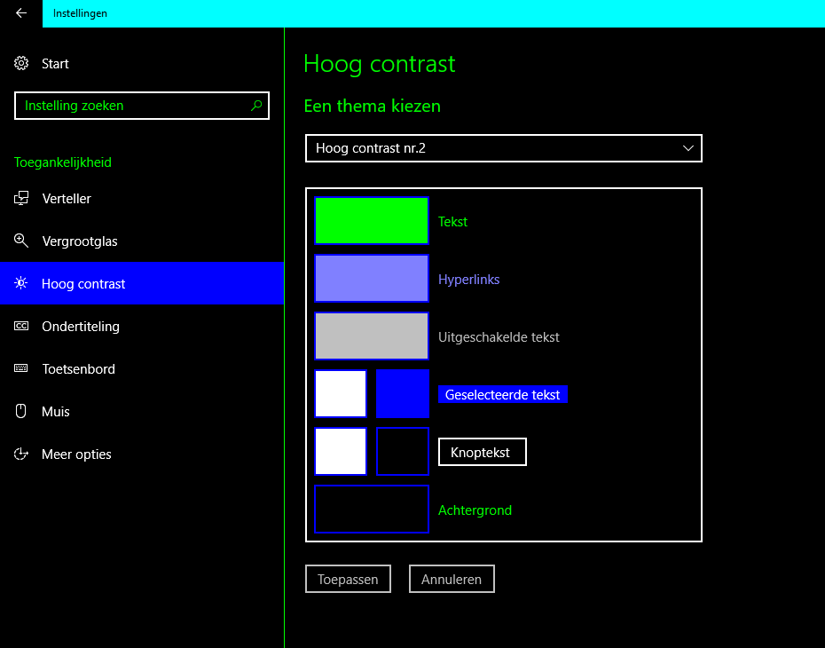
Hoog contrast
Een thema kiezen

Slide 6
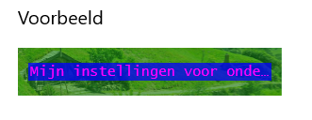
Ondertiteling
Lettertype
Achtergrond en venster

Slide 7
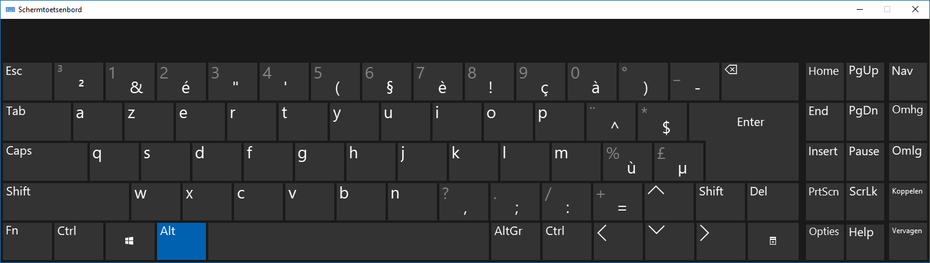
Toetsenbord
Schermtoetsenbord
Plaktoetsen
Wisseltoetsen
Filtertoetsen
Overige instellingen

Slide 8

Muis
Grootte van aanwijzer
Kleur van aanwijzer
Muistoetsen

Slide 9
Meer opties
Visuele opties
Audio opties

